Slide 1

Miricompany
Web Programming Team Project
WEB PROGRAMMING
PRESENTATION
정민없는 정민팀 프로젝트 발표 ppt

Slide 2




Miricompany
CONTENTS
Web Programming Team Project
목차
01
프로젝트 개요
02
팀원 분담
03
프로젝트 개발
04
시행착오
05
소감 및 느낀점

Slide 3


Miricompany
01
Web Programming Team Project
프로젝트 개요
프로젝트 명
조건별 직원정보 검색
개발 일정
07/18 ~ 07/21

Slide 4





Miricompany
02
Web Programming Team Project
팀원 분담
고예원
조계연
정태수
직무로 검색 기능
나라별 검색기능
메인 클래스에서 각 기능 구현
이름으로 검색 기능
입사 연도로 검색 기능
부서 번호로 검색 기능
도시이름으로 검색 기능
통계자료 출력 기능
부서장 성으로 부서원 검색 기능
각 기능 클래스 화

Slide 5

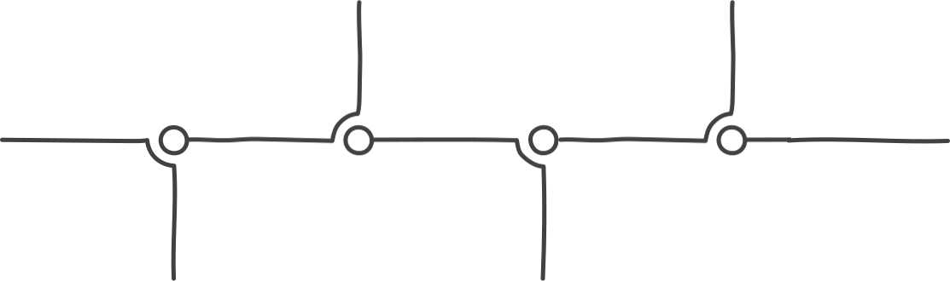

Miricompany
03
Web Programming Team Project
프로젝트 과정
JDBC를 이용하여
Eclipse에서 DB연동
각 기능별 클래스 분류
main 클래스에서
모든 기능 작동 확인
SQL 쿼리 문 작성

Slide 6
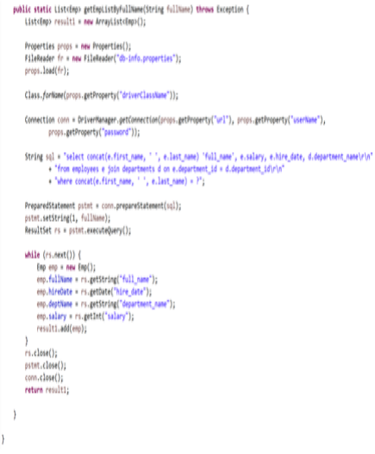
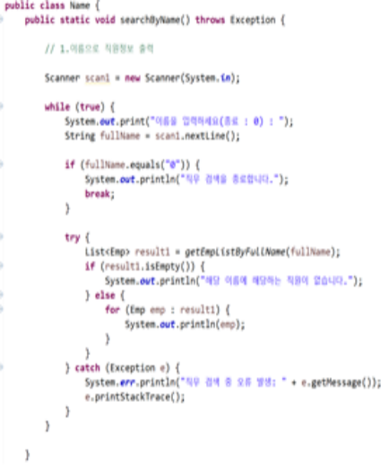
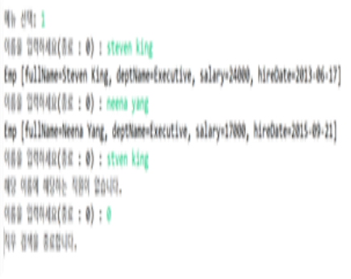
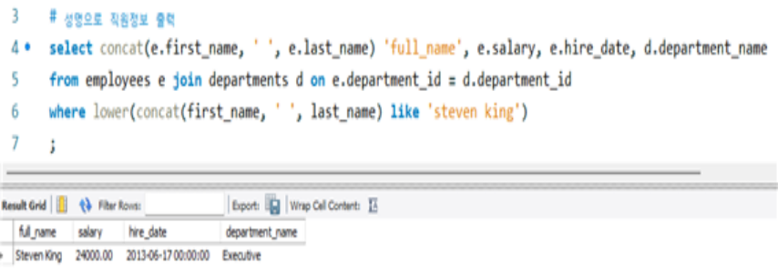

Miricompany
03
Web Programming Team Project
1. 이름으로 조회
getEmpListByFullName 메서드
DB에서 이름으로 직원 리스트를
가져오는 메서드
searchByName 메서드
이름을 입력받아 해당 직원을 조회
mian 메서드에서 실행 결과와
SQL 결과 비교

Slide 7
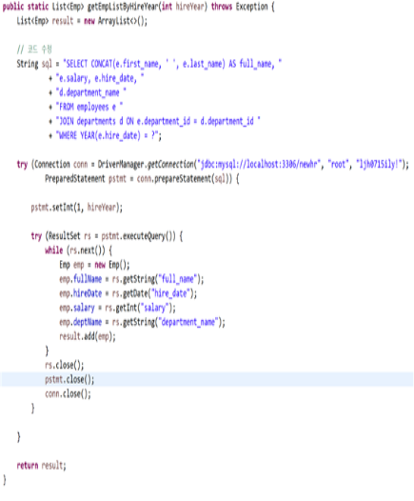
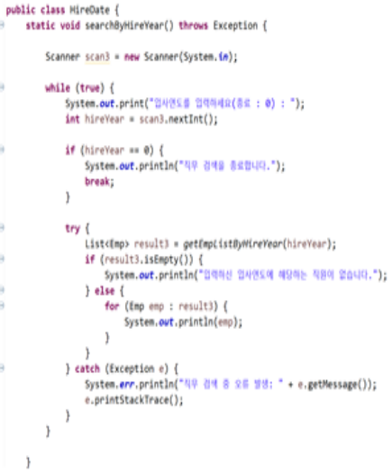
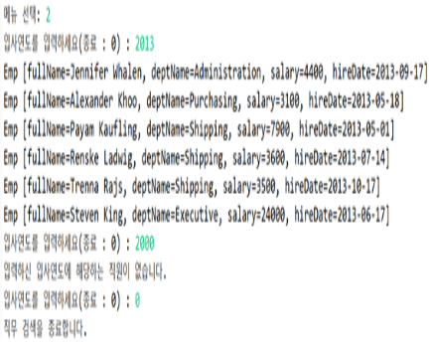
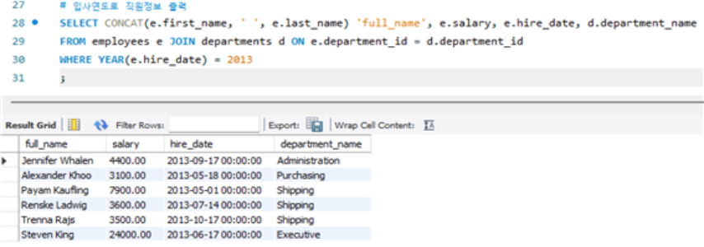
Miricompany
03
Web Programming Team Project
2. 입사연도로 조회
getEmpListByFullName 메서드
DB에서 입사연도로 직원 리스트를
가져오는 메서드
searchByHireYear 메서드
입사연도를 입력받아 해당 직원을 조회
mian 메서드에서 실행 결과와
SQL 결과 비교

Slide 8
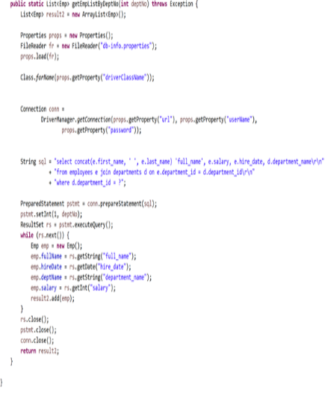
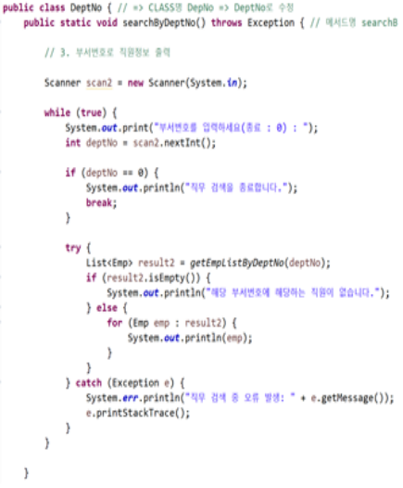
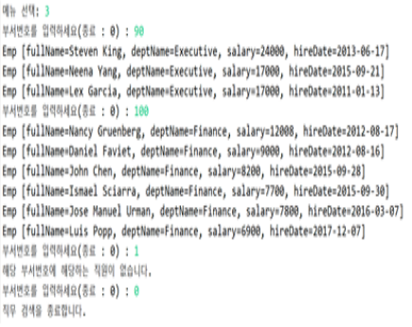
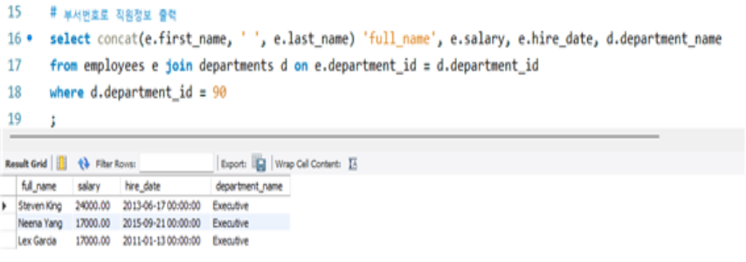
Miricompany
03
Web Programming Team Project
3. 부서번호로 조회
getEmpListByDeptNo 메서드
DB에서 부서번호로 직원 리스트를
가져오는 메서드
searchByDeptNo 메서드
부서번호를 입력받아 해당 직원을 조회
mian 메서드에서 실행 결과와
SQL 결과 비교

Slide 9



Miricompany
03
Web Programming Team Project
기능 구현
메인
클래스
구현
직 무
나라별
근무 직원
SQL의 데이터에 있는
직원 직무 데이터를 활용하여
자바 클래스에서 직무 별 직원 정보
조회 기능을 구현
SQL의 데이터에 있는
직원 별 나라별 근무 직원 데이터를 활용하여
자바 클래스에서 나라 별 직원 정보
조회 기능을 구현
8가지의 기능을 취합한 메인클래스를
구현 하여 메서드 호출을 통한
조회 기능 구현

Slide 10


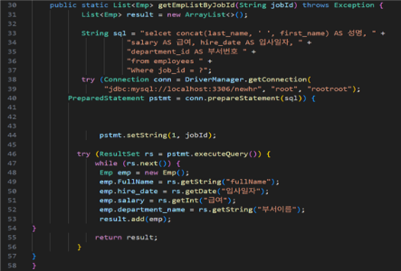

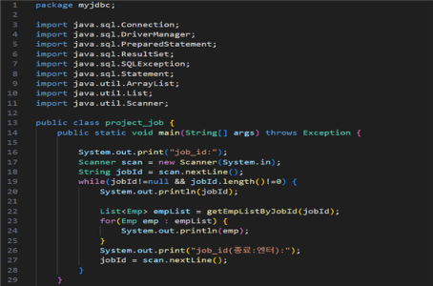
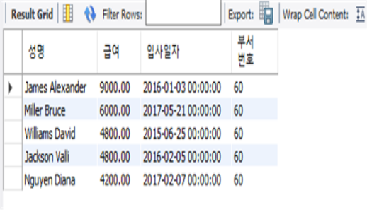
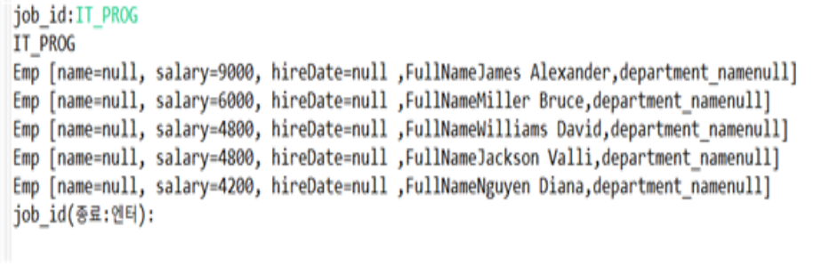
Miricompany
03
Web Programming Team Project
4.직 무
SQL조회
자바

Slide 11
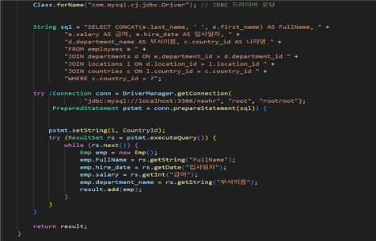
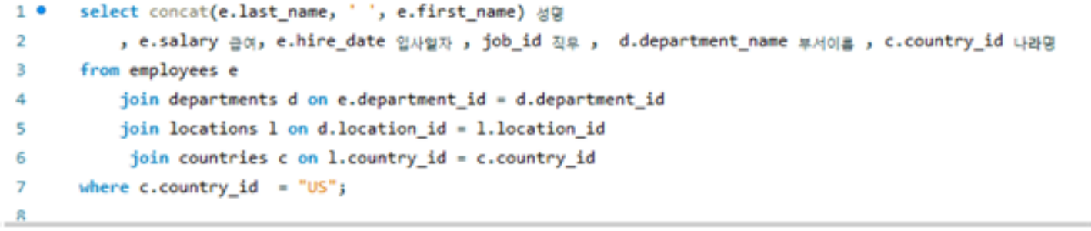
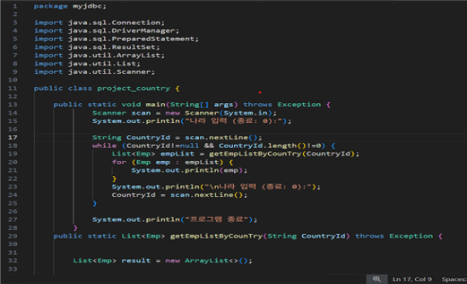
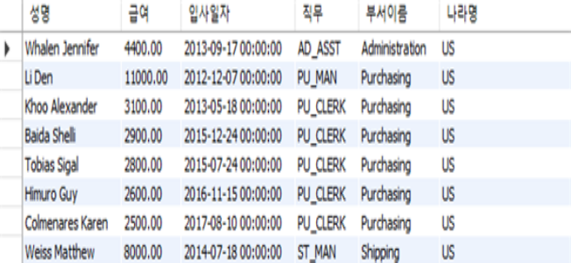
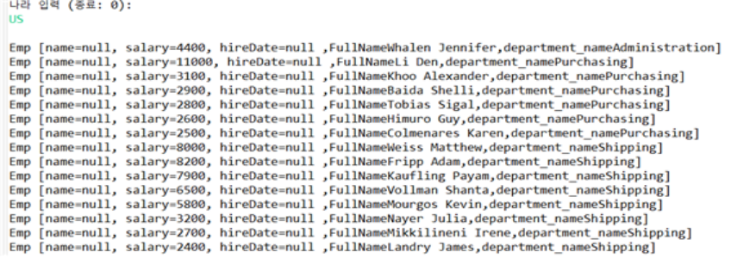
Miricompany
03
Web Programming Team Project
8.나라 별 근무직원
SQL조회
자바

Slide 12
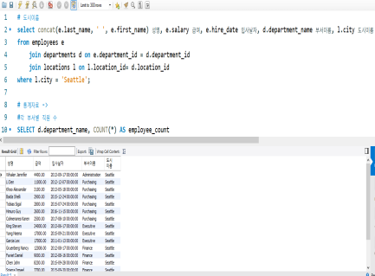
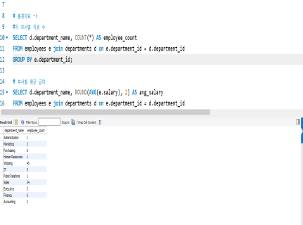
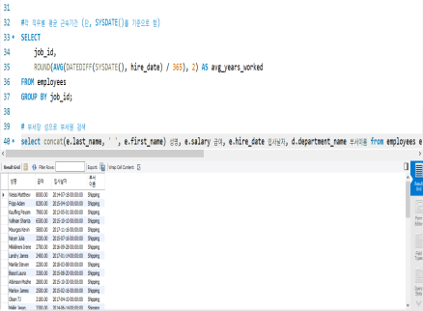



Miricompany
03
Web Programming Team Project
5,6,7 기능 구현
서버
배포
DB
도시 이름으로 직원정보 검색
통계 자료 출력 ( 각 부서별 직원 수, 긱 부서별 평균 급여 등..)
부서장 성으로 부서원 검색
기능별 mySql 쿼리문 작성

Slide 13
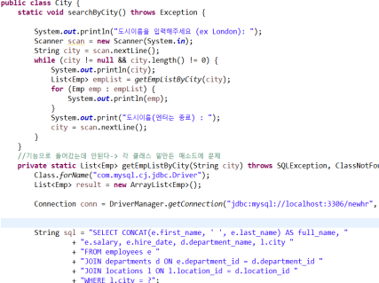
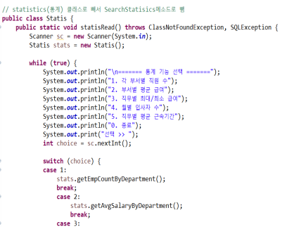
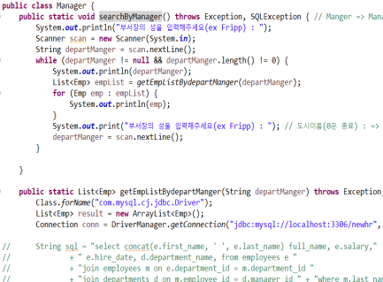
Miricompany
03
Web Programming Team Project
5,6,7 기능 구현
서버
배포
DB
도시 이름으로 직원정보 검색
통계 자료 출력 ( 각 부서별 직원 수, 긱 부서별 평균 급여 등..)
부서장 성으로 부서원 검색
JDBC 를 이용하여 이클립스에서 구현

Slide 14
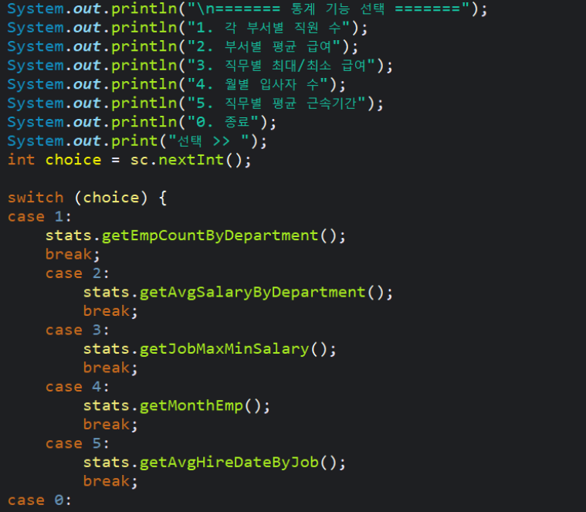
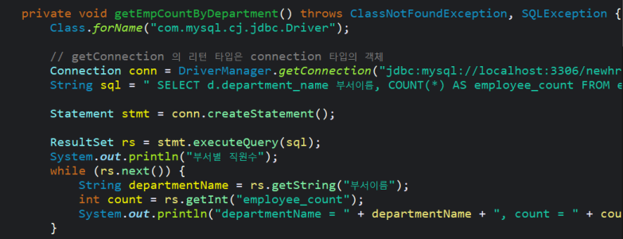
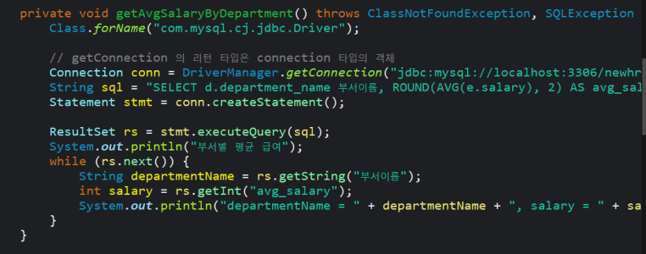
Miricompany
03
Web Programming Team Project
6번 통계 코드
switch/case 문을 이용하여 5가지의
기능(1. 부서별 직원수, 2. 부서별 평균 굽여, 3. 직무별 최대/최소 급여, 4. 월별 입사자 수, 5. 직무별 평균 근속 기간 )의 메서드를 호출

Slide 15
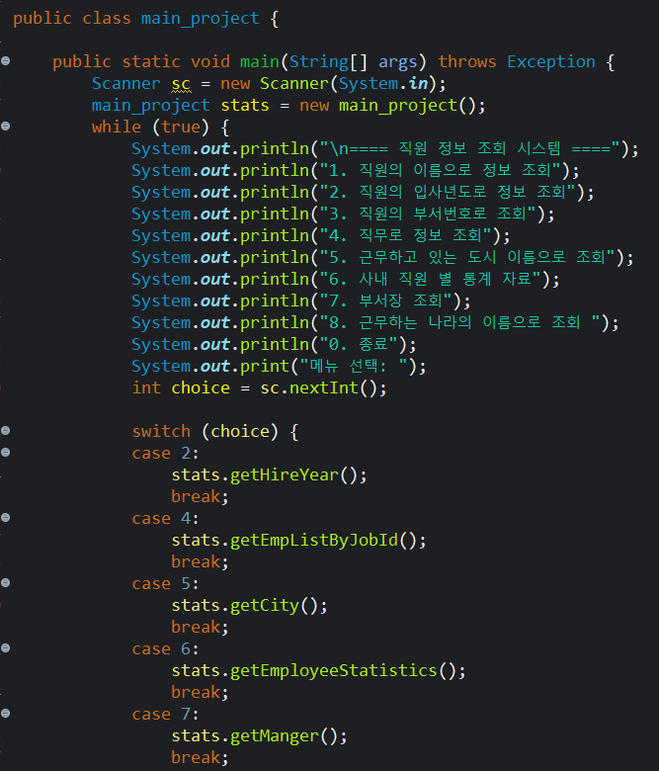
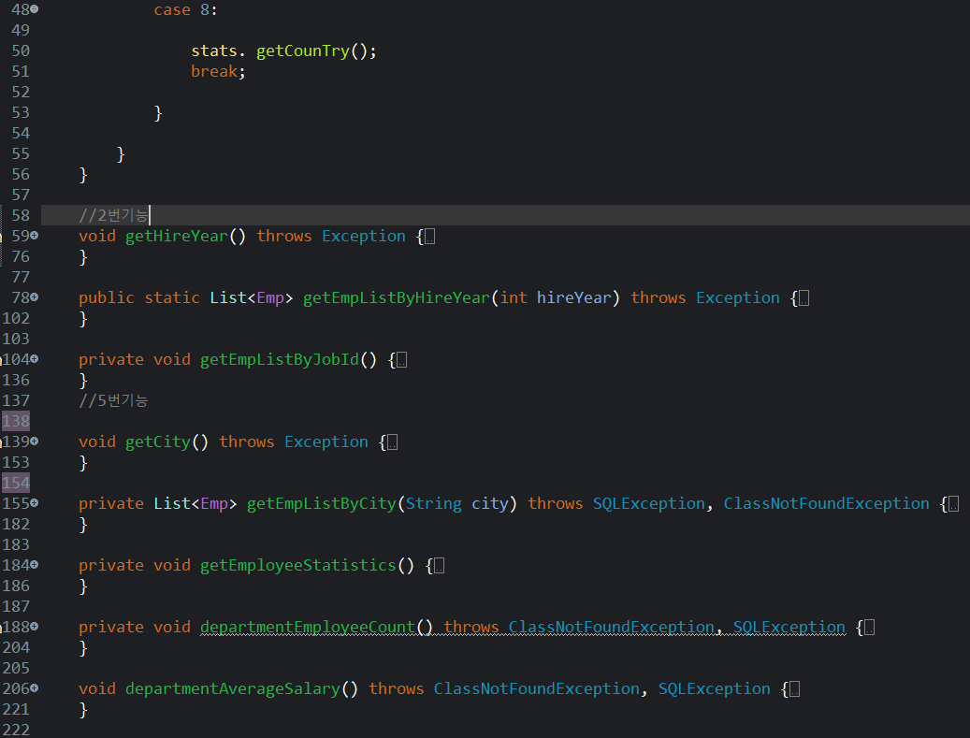
Miricompany
03
Web Programming Team Project
메인 클래스
Swtich/case문을 활용해 총 8가지의 기능을 사용자가 콘솔 창에 입력한
번호에 따른 기능 별 메서드를 호출

Slide 16
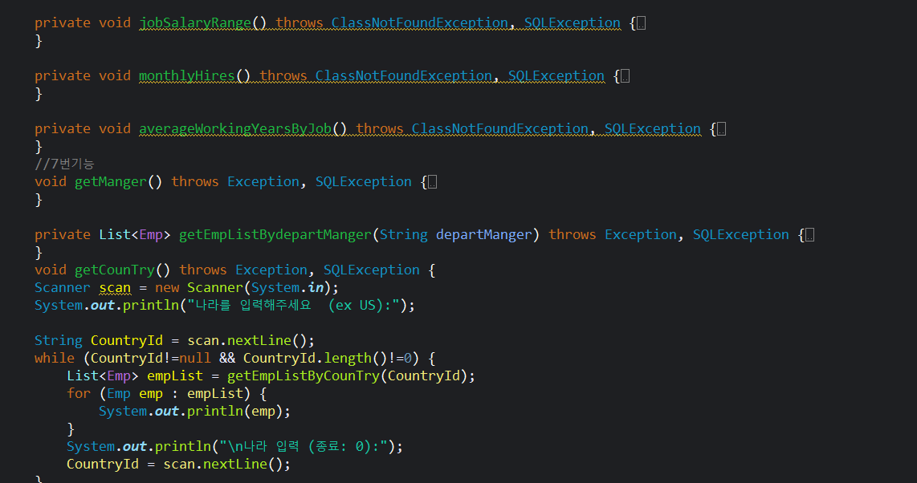
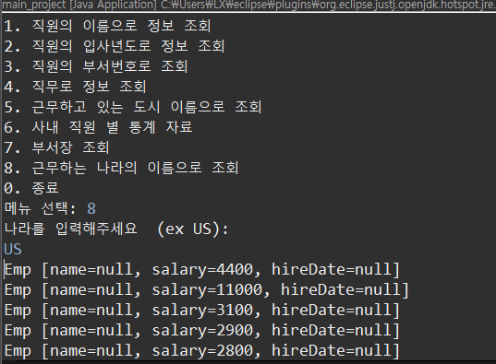
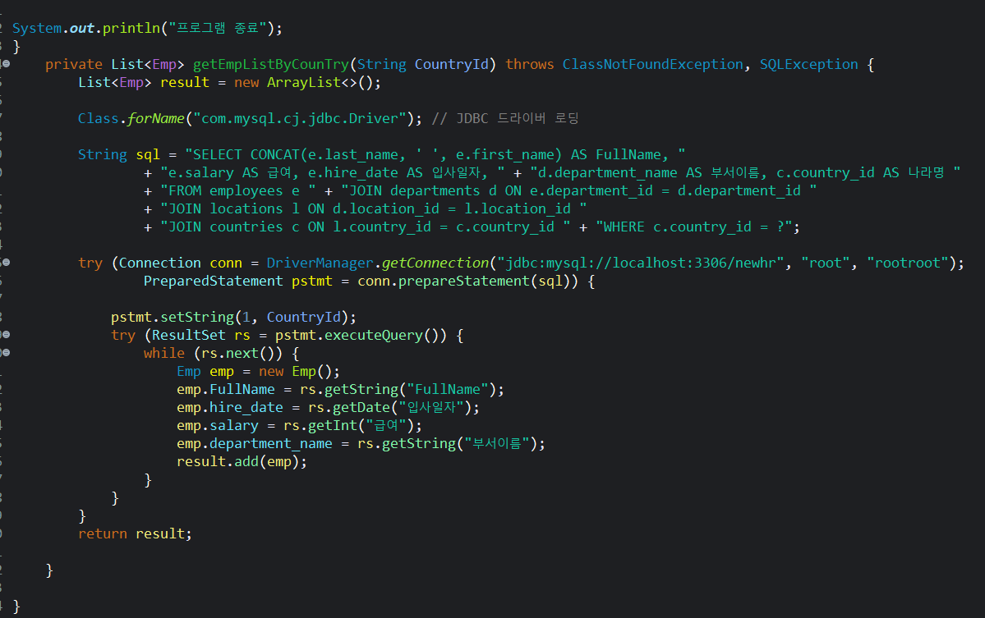
Miricompany
03
Web Programming Team Project
메인 클래스
기능 별 메서드에서 호출한 값을 콘솔 창에 출력

Slide 17
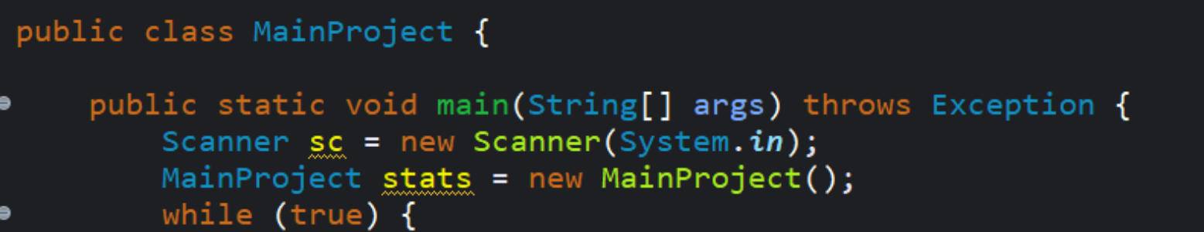
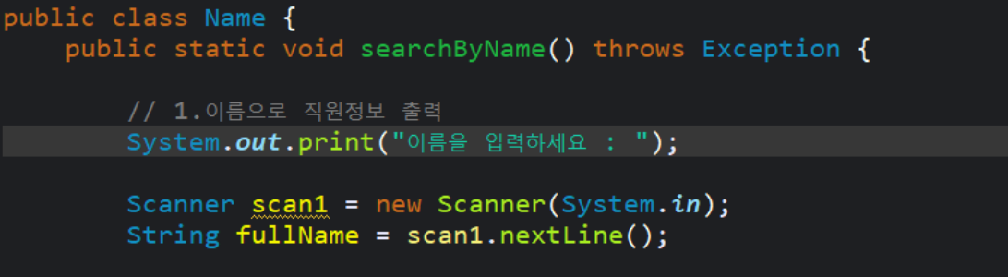
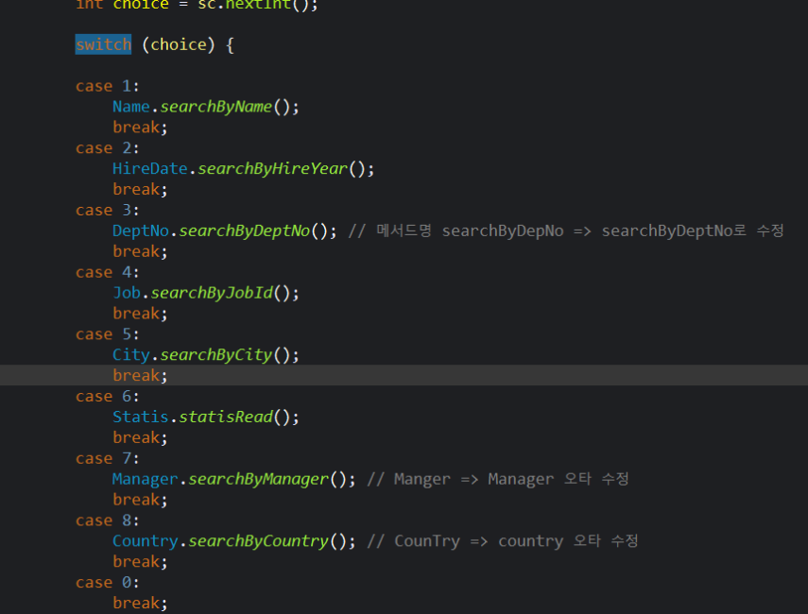
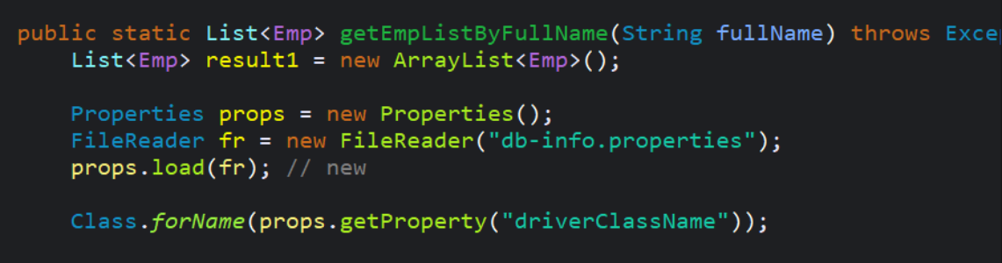
Miricompany
03
Web Programming Team Project
각 기능 클래스 화
만들어지 각 기능별로 클래스로 만들고,
클래스마다 입력 받는 메서드와,
쿼리를 실행하는 메서드를 정의

Slide 18
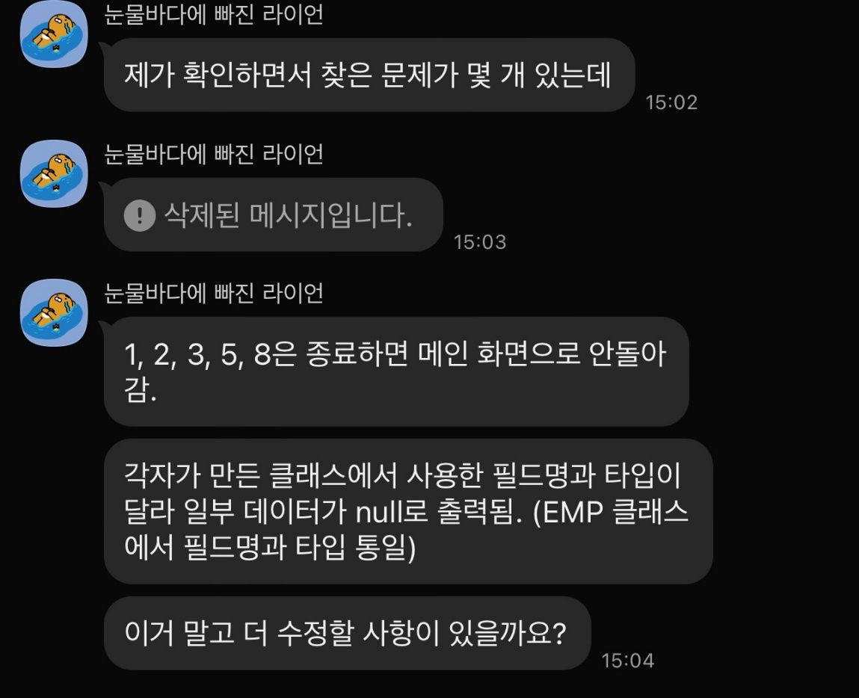
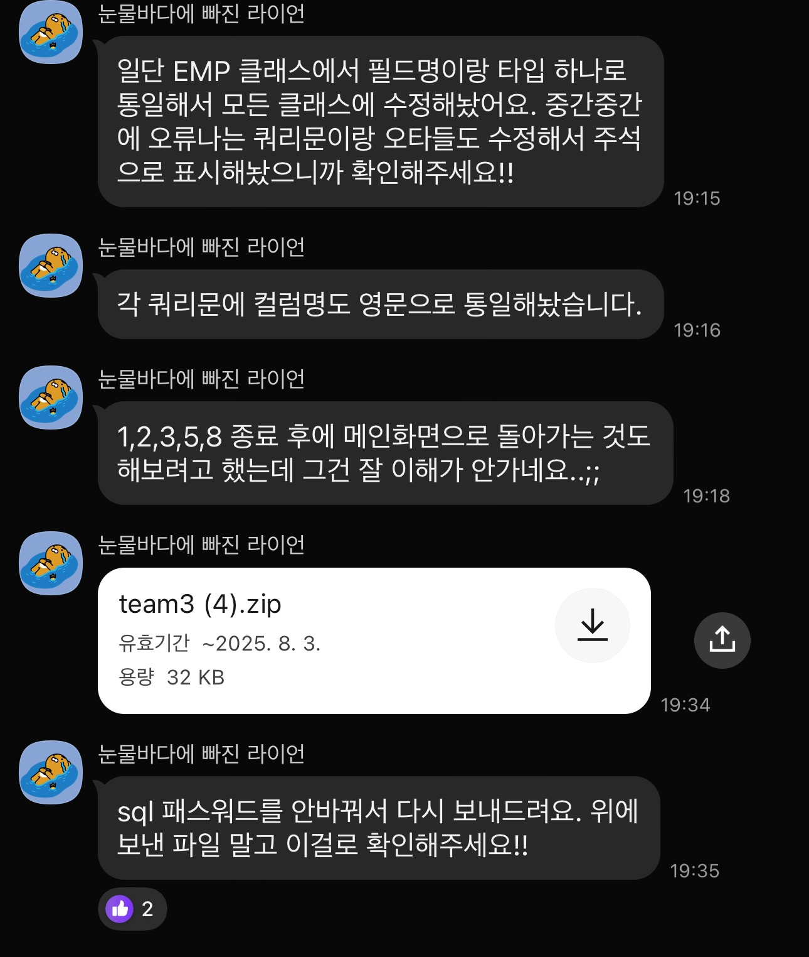
Miricompany
04
Web Programming Team Project
시행착오
각 기능별 emp 에서 필드명과 타입이 달라 일부 데이터가 null 로 나옴 -> Emp 클래스에서 필드명과 타입 통일
데이터베이스에서 직원정보를 조회, 출력 후 , rs.close()
pstmt.close(); conn.close();를 하지 않아 종료가 되지 않음

Slide 19
Miricompany
05
Web Programming Team Project
느낀점 및 소감
고예원
조계연
정태수
배웠던 내용을 다시금 정리 할 수 있어 의미 있었고, 코딩을 통한 팀 과제 경험을 할 수 있어 좋았다
간단해 보이는 과제 일지라도 생각보다 많은 시행착오를 겪으며, 개념적으로 다시 한번 공부하는 시간이 된 것 같다
프로젝트를 시작할 때 까지도 배운 내용을 잘 이해하지 못해서 어떻게 진행해야 할지 갈피를 잡지 못했는데, 팀원들의 도움과 배려로 제가 맡은 부분을 천천히 진행하며, 어느 정도 흐름을 파악할 수 있게 되어 팀원들에게 감사합니다

Slide 20

Miricompany
Web Programming Team Project
Q&A
자유롭게 질문해주세요!

